Slide 1
«Нәрсǝ яши урманда?»
Дидактик уен
6-7 яшь
«Кто живет в лесу?
Дидактическая игра
для детей 6-7 лет

Slide 2
«Нәрсǝ яши урманда?»
Цель: Закрепить знания детей о диких животных. Обогащать словарный запас детей (кондыз –бобер, тиен - белка, поши - лось, болан-олень, ябалак –сова). Развивать навыки связной речи. Упражнять в составлении предложений, умении отвечать на вопросы “Бу нәрсǝ? ”, “нинди?”, “нишли?”. Развивать диалогическую речь. Вызвать у детей желание говорить на татарском языке.
Ход игры. 1 вариант. Воспитатель предлагает рассмотреть картинку с изображением леса, сообщает детям о том, что лесные жители решили поиграть с детьми в прятки, предлагает найти животных , назвать и рассказать о них.
Речевой образец: «Какой?» – «Нинди?»
Нинди тɵлке? – Матур тɵлке (кечкенә тычкан, зур аю)

Slide 3
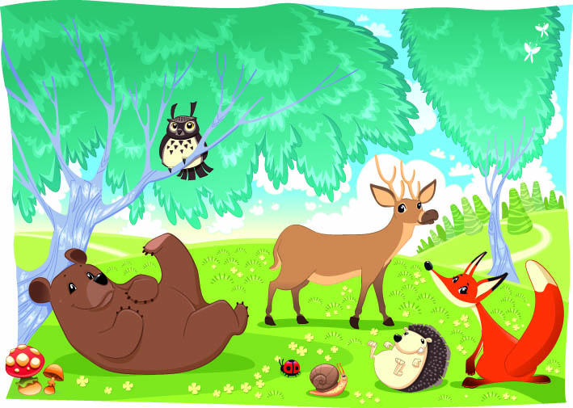
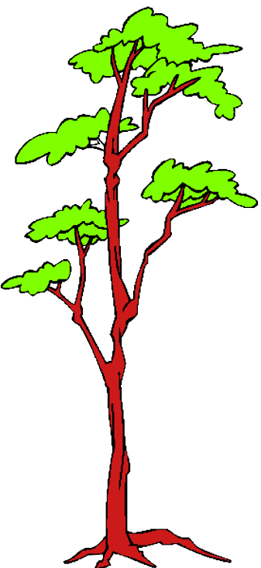
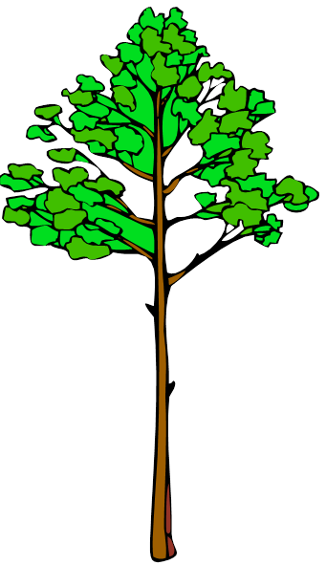



Slide 4
«Нәрсǝ яши урманда?»
Ход игры. 2 вариант.
Воспитатель открывает изображение животного , спрашивает “Кто это?”- “Бу нәрсǝ?”, тот из детей кто правильно называет животное продолжает диалог с воспитателем на татарском языке.
Речевой образец:
«Кто что делает?» - «Нишли?»
Бу нәрсǝ? –Бу аю. Аю нишли?- Аю йɵгерǝ.
(Тычкан сикерә. Тɵлке бит юа. Куян утыра. Керпе гɵмбә ашый. Бүре йоклый).

Slide 5
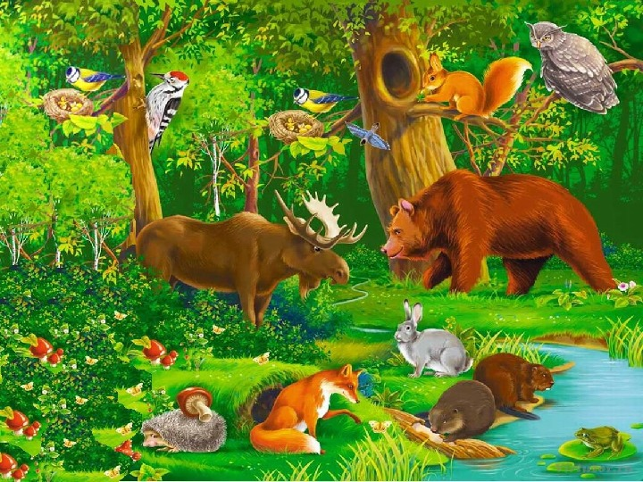
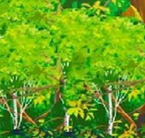

Slide 6
Автор игры:
Хохлова Наталья Анатольевна воспитатель логопедической группы № 3
МБДОУ «Детский сад комбинированного вида с группами для детей с нарушениями речи № 40»
Татарстан г. Нижнекамск
2015 год

